Slide 1

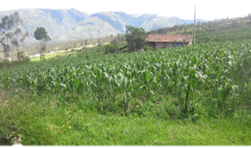
TESIS DE GRADO MAESTRÍA GESTIÓN DE PROYECTOS
TEMA: «ADECUADO APROVECHAMIENTO BIOLÓGICO DE LOS ALIMENTOS POR LOS HABITANTES DE LA COMUNIDAD CATZOLOMA-CANTÓN IBARRA»
AUTORA: ING. AYALA AYALA, KARCIA
DIRECTORA: ECON. GALLEGOS, ELSY
SANGOLQUÍ, SEPTIEMBRE DEL 2014

Slide 2
FASE I: ASPECTOS GENERALES
NOMBRE DEL PROYECTO
PROCESO
BIEN / SERVICIO
LOCALIZACIÓN
ADECUAR
COMUNIDAD CATZOLOMA, CANTÓN IBARRA
APROVECHAMIENTO BIOLÓGICO DE LOS HABITANTES

Slide 3
FASE I: EL PROYECTO EN EL ÁMBITO DE LA INVERSIÓN PÚBLICA
PNBV 2013- 2017 OBJETIVO 3: «Mejorar la calidad de vida de la población»
INSTRUMENTO PARA CUMPLIR OBJETIVOS
CONSTITUCIÓN: Art. 66, numeral 2) «Derecho a una vida digna»
Ministerio de Salud, «Políticas públicas saludables: Educación, salud y ambiente»

Slide 4
FASE II: IDENTIFICACIÓN DEL PROYECTO
DIAGNÓSTICO Y PROBLEMA
DIAGNÓSTICO ÁREA DE INFLUENCIA
DIAGNÓSTICO INVOLUCRADOS
LOCALIZACIÓN
POBLACIÓN OBJETIVO
OFERTAY DEMANDA
LÍNEA BASE
CAUSAS EFECTOS (EJES SAN)
SITUACIÓN ACTUAL

Slide 5
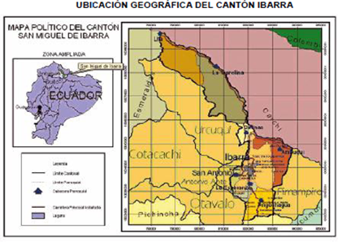
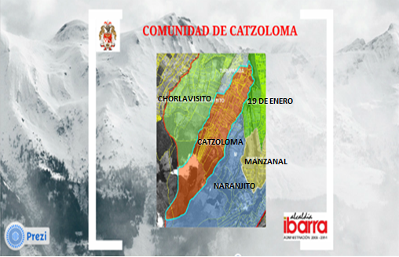
LOCALIZACIÓN

Slide 6
Diagnóstico de la situación actual
Características socio - culturales
Demografía y Educación
Salud
Servicios Básicos: Electricidad, procedencia del agua de consumo doméstico, Telefonía, Computación e internet, vías y transporte
Primaria: 33%
S. Educación: 21%
Primaria: 23%
Secundaria: 16%
Superior: 1%

Slide 7
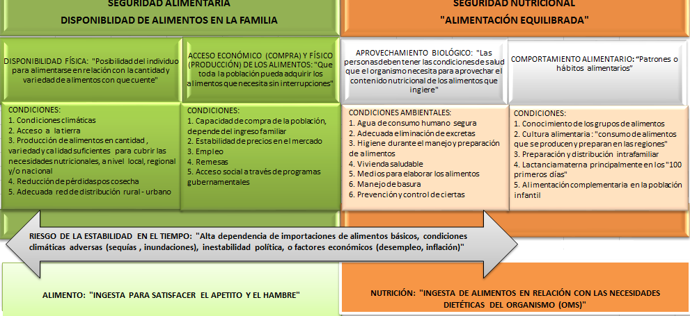
ANÁLISIS SAN
deficiencias nutricionales
FUENTE: FAO 2007 (Guía de Seguridad Alimentaria y Nutricional para uso del personal agropecuario de Nicaragua)
COLEGIO ZAMORANO (Enfoque SAN en proyectos de desarrollo agrícola)

Slide 8
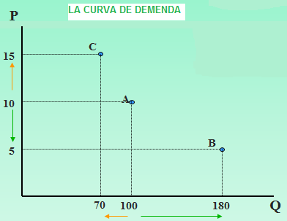
Acceso de alimentos
INGRESO FAMILIAR
Fuente: Identificación, Formulación y evaluación de proyectos de inversión pública. Ministerio de Economía y Finanzas. Perú

Slide 9
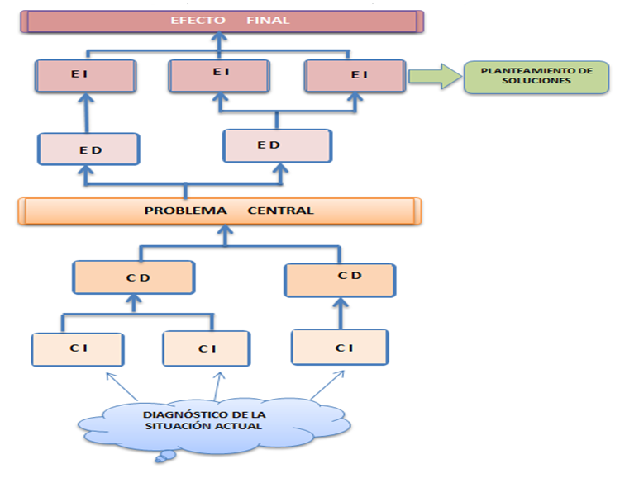
DEFINICIÓN DEL PROBLEMA
CD: causa directa
CI: Causa indirecta
ED: Efecto directo
EI: Efecto indirecto

Slide 10
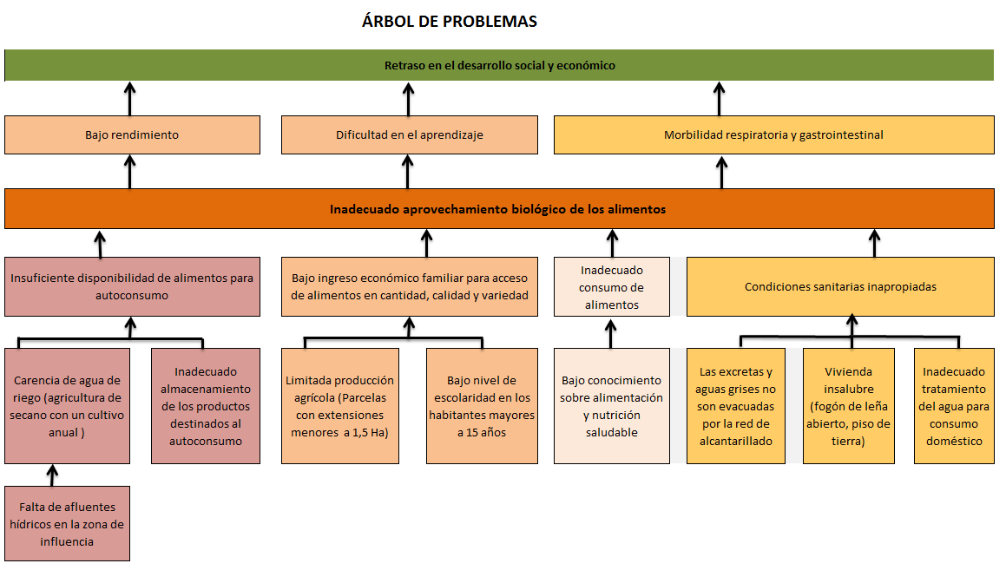
DEFINICIÓN DEL PROBLEMA: PROYECTO

Slide 11
DETERMINACIÓN DE LA LÍNEA BASE
CONCLUSIONES
DEL DIAGNÓSTICO
CUANTIFICACIÓN
DE INDICADORES
RESULTADOS OBTENIDOS
EJECUCIÓN
DE ACCIONES
SITUACIÓN FINAL DEL PROYECTO
SITUACIÓN INICIAL DEL PROYECTO

Slide 12
LÍNEA BASE DEL PROYECTO

Slide 13
DEFINICIÓN DEL OBJETIVO, MEDIOS Y FINES
¿Qué situación queremos alcanzar?
EFECTOS
DIRECTOS
INDIRECTOS
FINES DEL PROYECTO
DIRECTOS
INDIRECTOS
PROBLEMA CENTRAL
PROYECTO
OBJETIVO CENTRAL
CAUSAS
DIRECTAS
INDIRECTAS
MEDIOS DEL PROYECTO
PRIMER NIVEL
FUNDAMENTALES

Slide 14
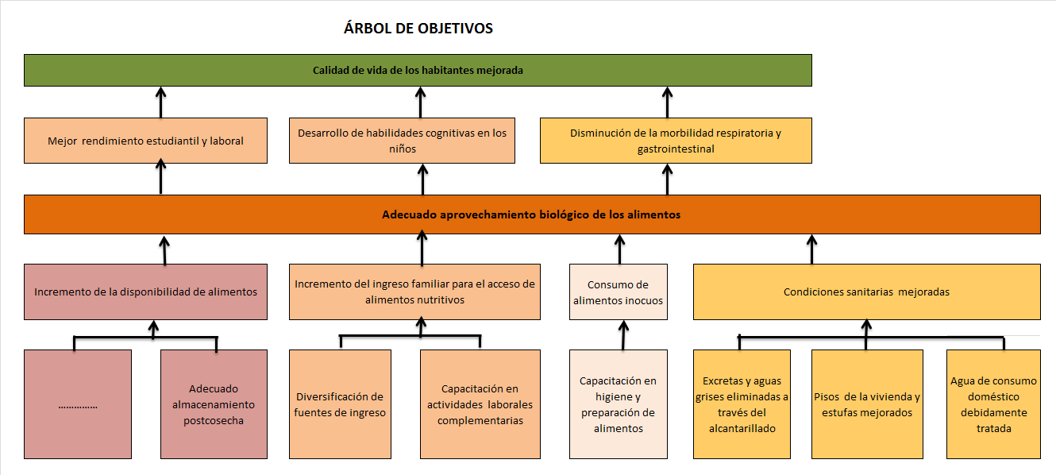
ÁRBOL DE OBJETIVOS

Slide 15
DEFINICIÓN DE ALTERNATIVAS DE SOLUCIÓN
¿CUÁNTO?
¿DÓNDE?
¿CÓMO?
TAMAÑO
LOCALIZACIÓN
TECNOLOGÍA
BRECHA
ESTADO INICIAL
ESTADO FINAL

Slide 16
DEFINICIÓN DE ALTERNATIVAS DE SOLUCIÓN
¿CON QUÉ?
¿CUÁDO?
¿QUIÉN?
¿CUÁNTO
COSTARÁ?
RECURSOS
CRONOGRAMA
ORGANIZACIÓN
COSTOS

Slide 17
FASE III: formulación
POBLACIÓN DEMANDANTE EFECTIVA
146 H
DEMANDA
EFECTIVA
146 HAB.
(79,3%)
DEMANDA POTENCIAL
162 HAB.
(88%)
POBLACIÓN TOTAL
184 HAB. (100%)
POBLACIÓN SIN ATENCIÓN
16 HAB. (8,7%)
POBLACIÓN NO
AFECTADA
22 HAB.
(12%)

Slide 18
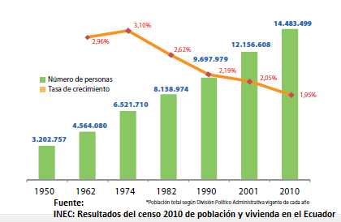
PROYECCIÓN DE LA DEMANDA EFECTIVA
Pf (n) = Población inicial (Po) x (tasa de crecimiento + 1) ^{n}
Año 2013 | Año 2014 | Año 2015 | Año 2016 | Año 2017 | Año 2018 | Año 2019 | Año 2020 | Año 2021 | Año 2022 | Año 2023
146 | 149 | 152 | 155 | 158 | 161 | 164 | 167 | 170 | 174 | 177
Fuente: Encuesta de campo diciembre 2013

Slide 19
HORIZONTE DE EVALUACIÓN
DURACIÓN DE LA DEMANADA
HORIZONTE DE EVALUACIÓN
PERÍODO DE EVALUACIÓN COSTOS/BENEFICIOS
VIDA ÚTIL DEL BIEN

Slide 20
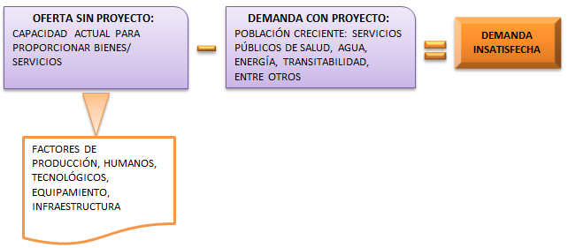
ANÁLISIS DE OFERTA Y DEMANDA
OFERTA (GRUPO APOYO)
BIENES Y SERVICIOS
DEMANDA EFECTIVA
RECURSOS ECONÓMICOS

Slide 21
BALANCE DE LA OFERTA Y DEMANDA

Slide 22
DIAGNÓSTICO DE INVOLUCRADOS
INFORMACIÓN DE IDENTIFICACIÓN
EVALUACIÓN
ESTRATEGIAS: APOYO O DISUASIÓN
Actores involucrados
Requerimientos
Expectativas
Influencia
Nivel de poder
Nivel de interés
Fases de mayor interés
Roles

Slide 23
DIAGNÓSTICO DE INVOLUCRADOS
BENEFICIARIOS
GRUPOS DE APOYO
OTROS GRUPOS
Alta influencia
Alto interés
Bajo poder
Alta influencia
Alto interés
Alto poder
Proveedores: alto interés

Slide 24
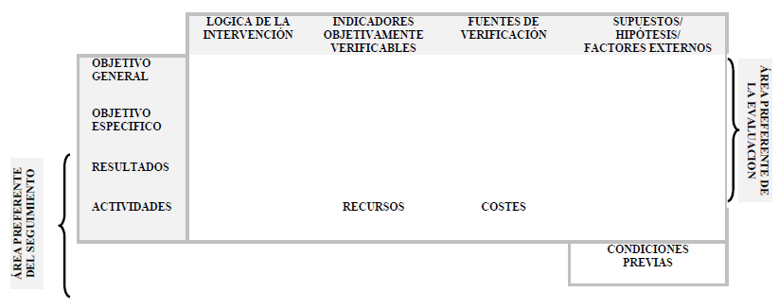
MATRIZ DE MARCO LÓGICO
El enfoque del marco lógico: 10 casos prácticos
Fuente: www.cideal.org

Slide 25
Resultados - indicadores
RESULTADOS
1. Mayor cantidad de productos para autoconsumo
2. Incrementado el ingreso familiar
INDICADORES
1. Familias que aplican técnicas de almacenamiento postcosecha
2. Amas de casa con nuevas habilidades
3. Habitantes consumen alimentos inocuos y nutritivos
4. Condiciones sanitarias mejoradas
% de hogares que incorporan una alimentación saludable
% de viviendas salubres
% de habitantes que consumen agua segura

Slide 26
VIABILIDAD Y PLAN DE SOTENIBILIDAD: viabilidad técnica
1
LOCALIZACIÓN (¿DÓNDE?):
Ubicación del proyecto
Impacto ambiental-Riesgos
Ubicación de materiales
TAMAÑO (¿CUÁNTO?:
Localización
Financiamiento
Disponibilidad de insumos
2
3
TECNOLOGÍA (¿CÓMO?:
Diseño y materiales
Financiamiento
Usos y costumbres,
Mantenimiento
Medidas de reducción de desastres

Slide 27
VIABILIDAD Y PLAN DE SOTENIBILIDAD
IDENTIFICACIÓN DE COSTOS DE INVERSIÓN
CPS = CPM x FC
COSTOS
SOCIALES
FC = 1
(1+ impuesto)
PROYECTO INVERSIÓN PÚBLICA
CPS: Costos a precios sociales
CPM: Costos a precios de mercado
FC Factor de corrección

Slide 28
VIABILIDAD Y PLAN DE SOTENIBILIDAD:
IDENTIFICACIÓN DE COSTOS DE INVERSIÓN
FLUJO DE COSTOS SOCIALES INCREMENTALES
FJUJO DE COSTOS SOCIALES CON PROYECTO
FASES/RUBROS | PRECIOS DE MERCADO | FC | PRECIOS SOCIALES | AÑO 0 | AÑO 1-10 | FCS SIN PROYECTO | FCS INCREMENTALES (Costos con proyecto - Costos sin proyecto)
PREINVERSIÓN | $ |  | $ | $ | $ | $ | $
INVERSIÓN | $ |  | $ | $ | $ | $ | $
Adquisición recipientes | $ | √ | $ | $ | $ | $ | $
Capacitaciones generales | $ |  | $ | $ | $ | $ | $
Capacitaciones especializadas | $ | √ | $ | $ | $ | $ | $
Obras civiles | $ | √ (*) | $ | $ | $ | $ | $
POST INVERSIÓN | $ |  | $ | $ | $ | $ | $
Costos de operación | $ |  | $ | $ | $ | $ | $
Costos de mantenimiento | $ |  | $ | $ | $ | $ | $
FLUJOS DE COSTOS TOTALES | $ |  | $ | $ | $ | $ | $
(*) Aplicación FC en adquisiciones y capacitaciones especializadas

Slide 29
VIABILIDAD Y PLAN DE SOTENIBILIDAD
EVALUACIÓN SOCIAL
IDENTIFICACIÓN DE BENEFICIOS SOCIALES
INGRESO FINANCIERO
RECAUDACIÓN POR TARIFAS
BENEFICIO SOCIAL
«INCREMENTO DE SU NIVEL DE BIENESTAR»

Slide 30
VIABILIDAD Y PLAN DE SOTENIBILIDAD
EVALUACIÓN SOCIAL
IDENTIFICACIÓN DE METODOLOGÍA: COSTO- BENEFICIO
TIRS:
TIRS > TSD
COSTOS
SOCIALES
COSTO
BENEFICIO
FLUJO NETO
VANS: > 0
BENEFICIOS
SOCIALES

Slide 31
VIABILIDAD Y PLAN DE SOTENIBILIDAD
EVALUACIÓN SOCIAL
COSTO EFICACIA
Relacionado con el propósito del proyecto
INDICADOR DE EFICACIA
Determinación de la meta del indicador
CE = VACS
META
VACS: Valor Actual de Costos Sociales
IDENTIFICACIÓN DE METODOLOGÍA: COSTO EFICACIA
CE= USD$ 234,78 / habitante

Slide 32
ANÁLISIS DE SOSTENIBILIDAD
HORIZONTE DE EVALUACIÓN
SOSTENIBILIDAD FINANCIERA: RECURSOS NECESARIOS PARA LA INVERSIÓN
CAPACIDAD DE GESTIÓN: FINANCIAMIENTO PARA MANTENIMIENTO RUTINARIO DE OBRAS CIVILES

Slide 33
ANÁLISIS DE IMPACTO AMBIENTAL Y RIESGOS
COMPONENTES AMBIENTALES
Medio físico
PLAN DE MITIGACIÓN
COMPONENTES AMBIENTALES
RIESGOS
RIESGOS
EXÓGENOS (geofísicos, volcánicos, deslizamientos y derrumbes)
ENDÓGENOS (incendios y explosiones, accidentes laborales)
Medio biótico
Socioeconómico y cultural de la Comunidad

Slide 34

ANÁLISIS DE IMPACTO AMBIENTAL Y RIESGOS
DESCRIPCIÓN
EVALUACIÓN
DIAGNÓSTICO DEL IMPACTO AMBIENTAL
PROYECTO |  |  |  | IMPACTO SOCIOAMBIENTAL
FASE | ACTIVIDADES |  | ASPECTO AMBIENTAL Y SOCIAL | MEDIO FÍSICO | MEDIO BIÓTICO | MEDIO SOCIOECONÓMICO Y CULTURAL
INVERSIÓN (CONSTRUCCIÓN)
POST INVERSIÓN (CONSERVACIÓN)
DESMONTAJE

Slide 35
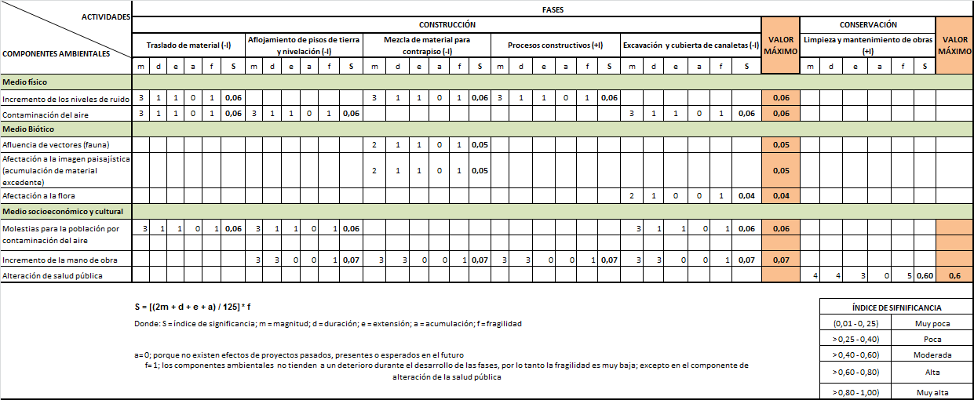
MATRIZ DE SIGNIFICACIA DE IMPACTOS AMBIENTALES

Slide 36
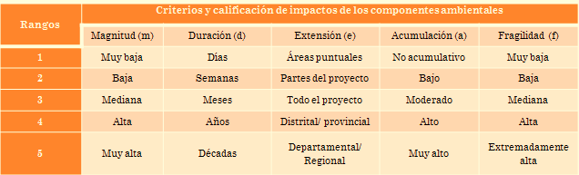
ANÁLISIS DE IMPACTO AMBIENTAL Y RIESGOS
FUENTE: Consultora vial del sur S.A. – CORVISUR, Perú

Slide 37
PRESUPUESTO Y FUENTES DE FINANCIAMIENTO
ORGANISMOS DE COOPERACIÓN
GOBIERNO PROVINCIAL DE IMBABURA
COMUNIDAD
PRESUPUESTO TOTAL USD $ 40,818.28

Slide 38
ESTRATEGIA DE EJECUCIÓN: ORGANIZACIÓN Y GESTIÓN
ESTRUCTURA ORGANIZATIVA
CRONOGRAMA
ORIGEN DE INSUMOS
Recursos Humanos y económicos oportunos
Ejecución física
Contrataciones/ Adquisiciones

Slide 39
Gestión de recursos humanos
Responsable de proyecto
Fiscalizador de obras
Maestro Mayor en obras civiles
Ayudante de construcción
Auxiliares de construcción
Directiva de la Comunidad

Slide 40
ESTRATEGIA DE SEGUIMIENTO Y EVALUACIÓN
SEGUIMIENTO: INVERSIÓN
Avance real vs. programación valorada de obra
Control de Recursos Humanos y flujo de efectivo
EVALUACIÓN: POST INVERSIÓN
Al culminar la ejecución : Costos, población, recursos Humanos, calidad de construcción
Evaluación de resultados de componentes, propósito e impacto Al segundo año de culminación
SEGUIMIENTO EX POST: Cumplimiento de condiciones de mantenimiento

Slide 41

ESTRATEGIA DE SEGUIMIENTO Y EVALUACIÓN
PROPÓSITO
Población beneficiaria aplica prácticas saludables
IMPACTO
= Puntaje participante (i) – puntaje no participante(i)
RESULTADOS
95-100% (5) = Cumple
70 < 95% (3) = Parcial
< 70% = Incumple el fin último
EVALUACIÓN DE IMPACTO
Fuente: ILPES/ CEPAL

